Slide 1

RENDICIÓN DE CUENTAS
PERIODO FISCAL 2022
GAD PARROQUIAL LA UNIÓN

Slide 2
INGRESOS
CEMENTERIO
$ 7,142.50
MINISTERIO DE FINANZAS
$ 173,113.17
GASTOS
CORRIENTES
PROYECTOS Y COMPRA DE MAQUINARIA
INVERSION Y CAPITAL
SUELDOS Y SALARIOS
BIENES Y SERVICIOS DE CONSUMO
OTROS GASTOS CORRIENTES
$ 75,856.57
$ 451,929.69
OTROS INGRESOS Y GESTIONES
$ 173,827.61
PRESUPUESTO 2022

Slide 3
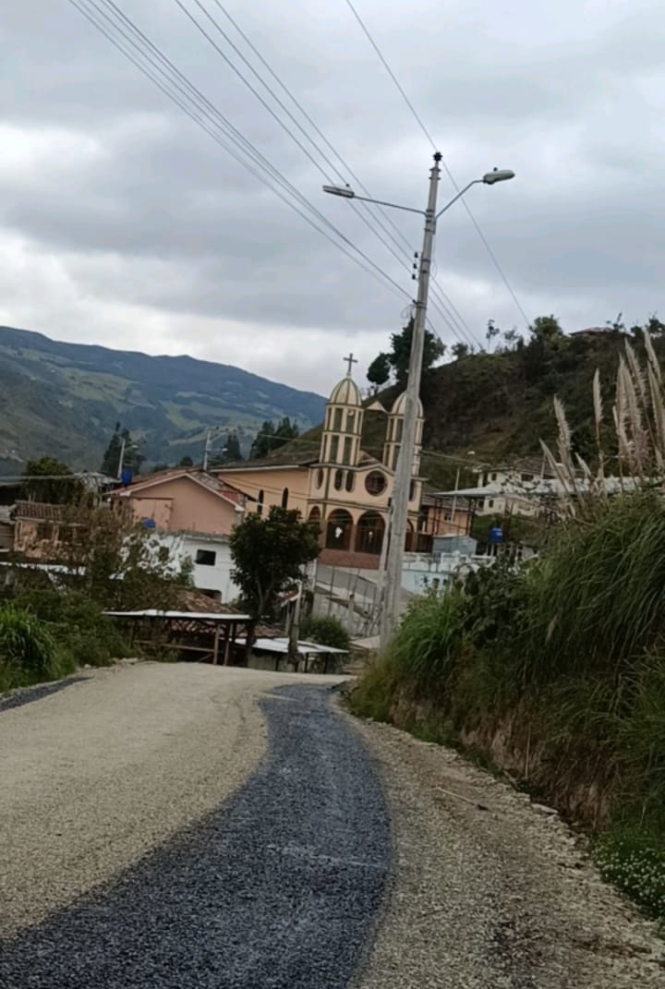
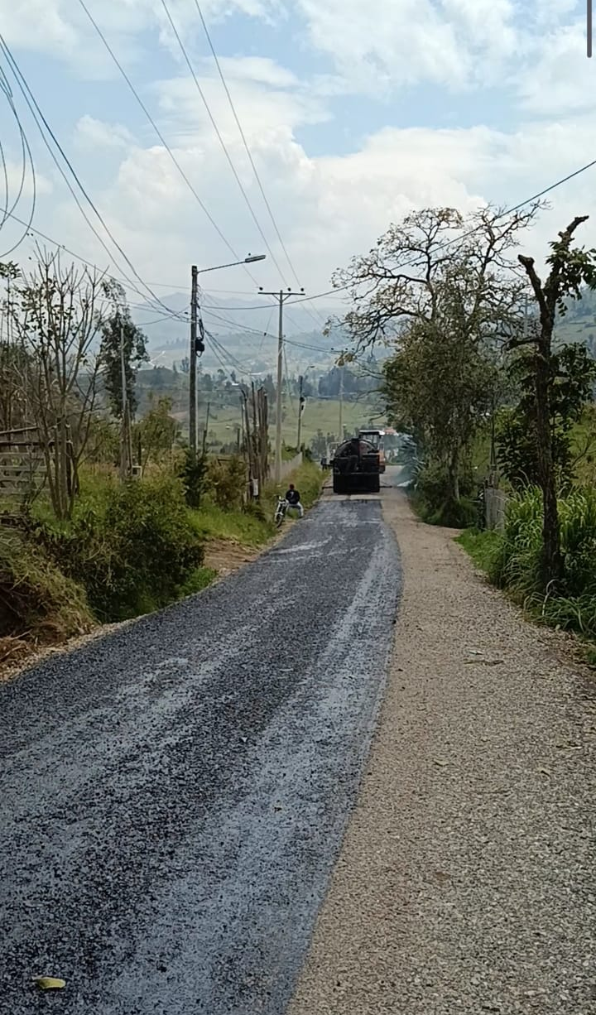
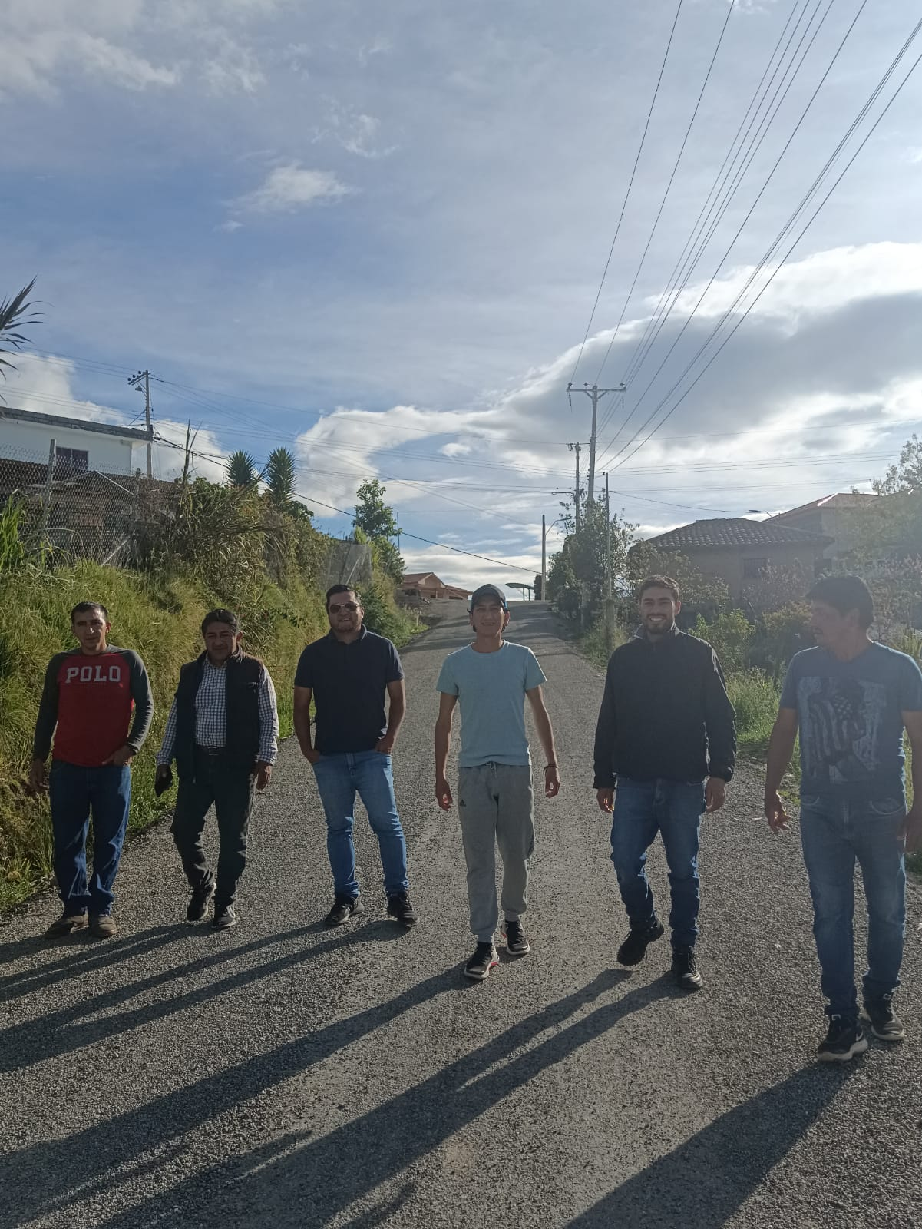
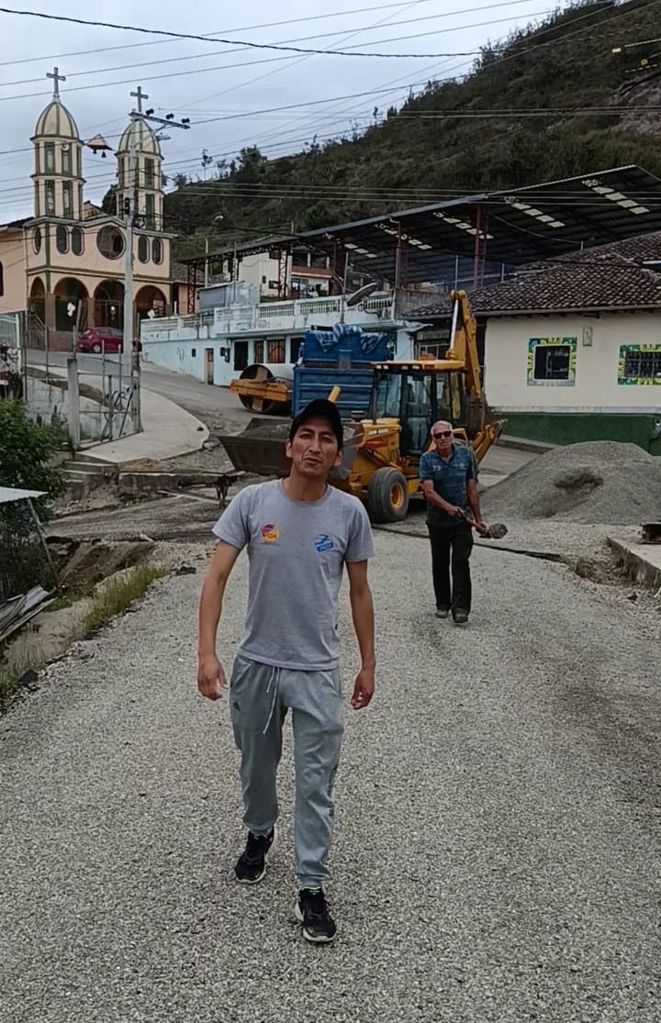

DTSB SECTOR CUCHIL
143,528.64

Slide 4
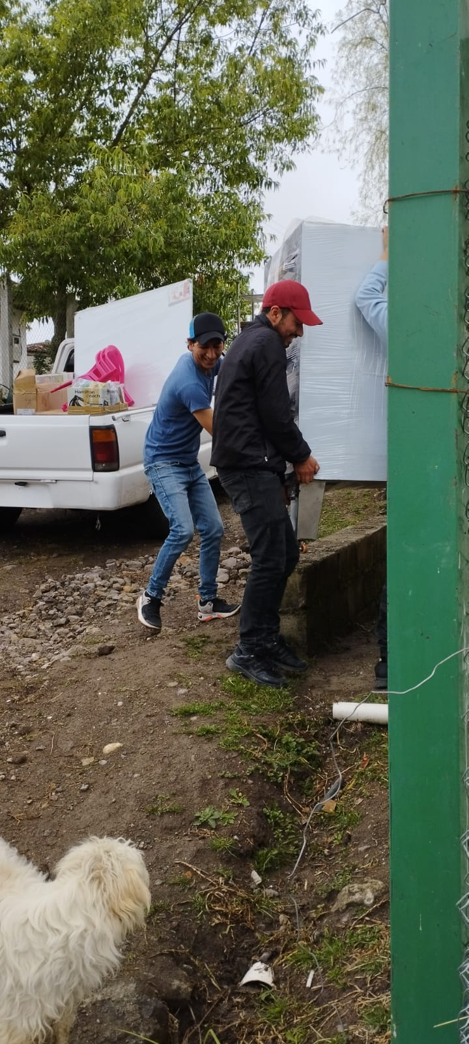
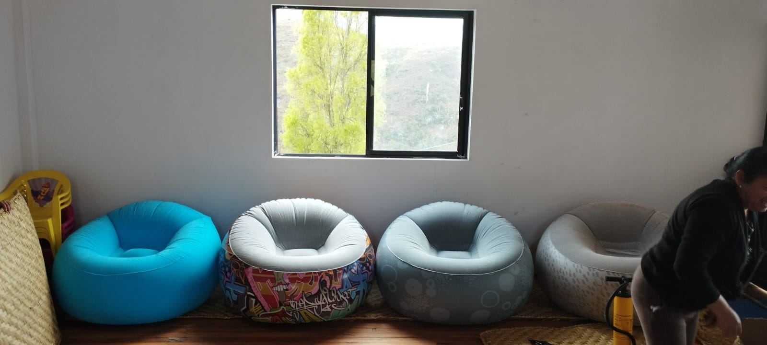
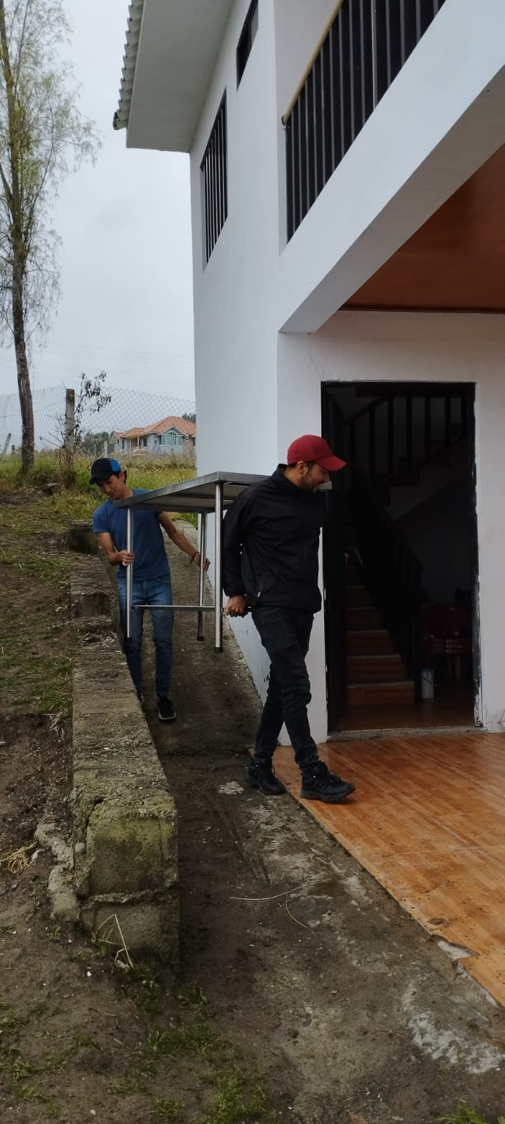
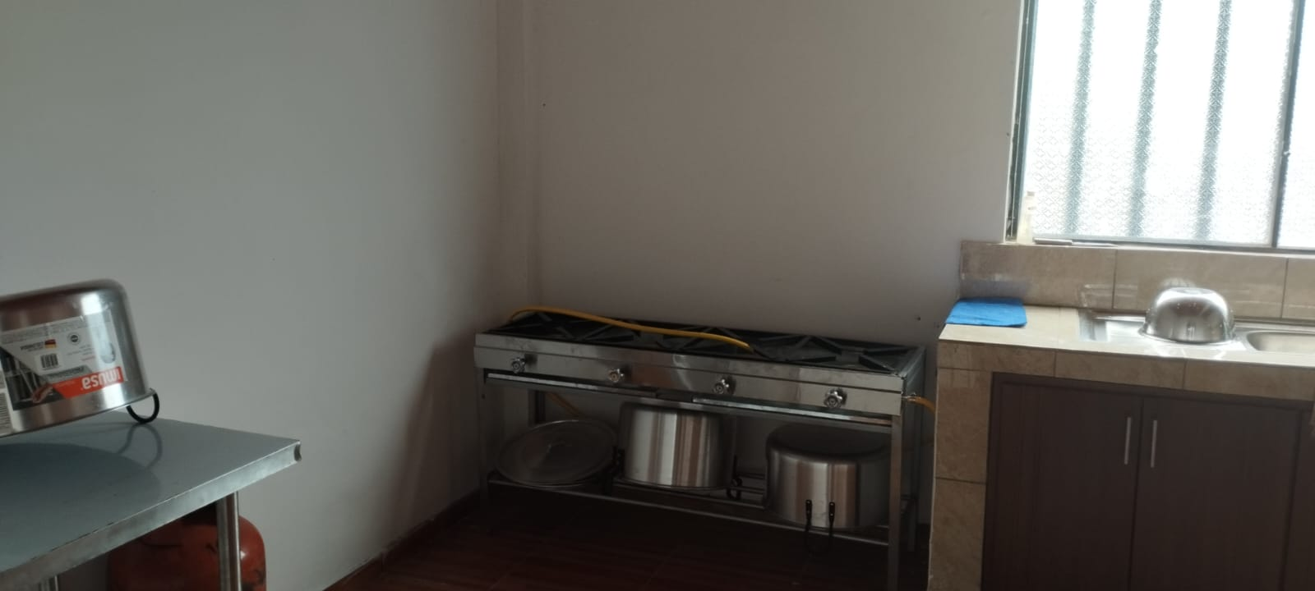
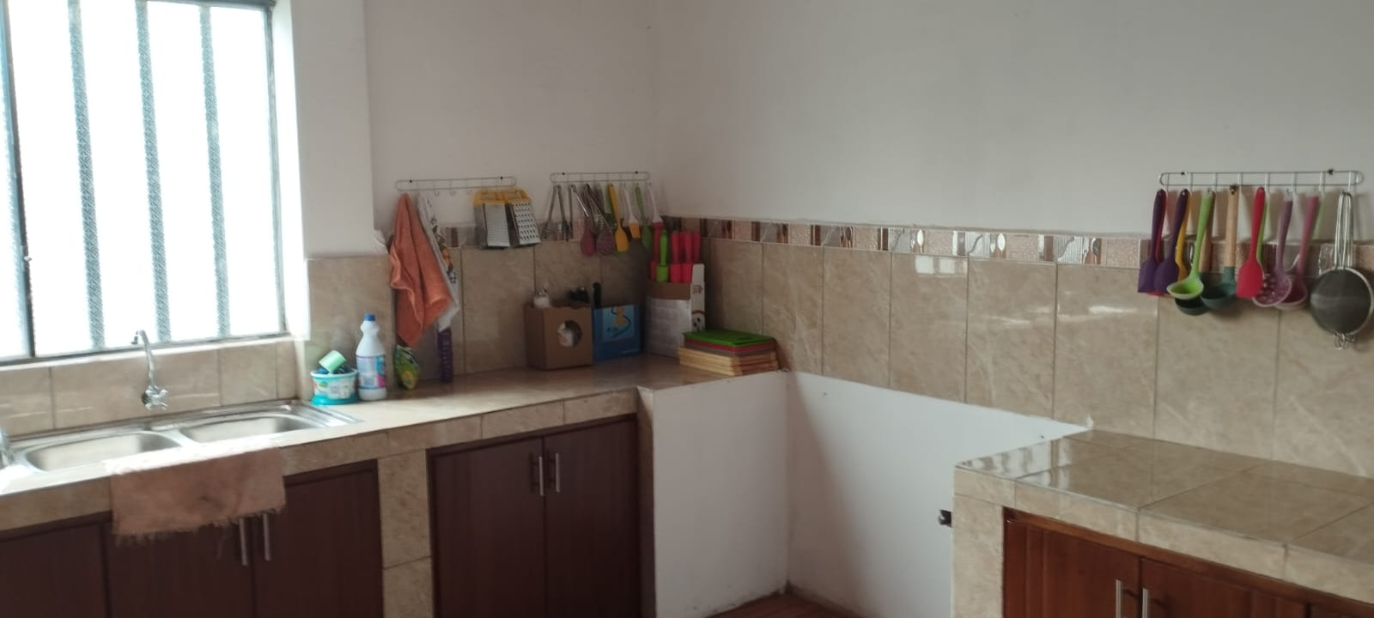
EQUIDAD Y GÉNERO SECTOR GUAYLO
5,856.80

Slide 5
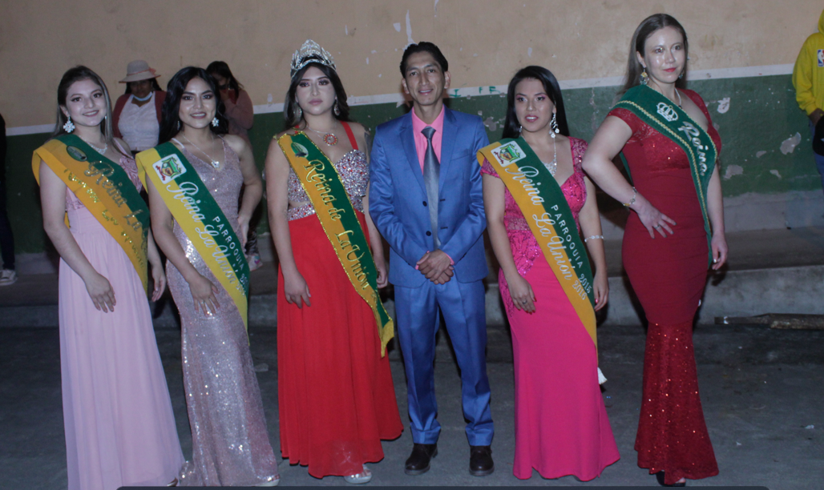
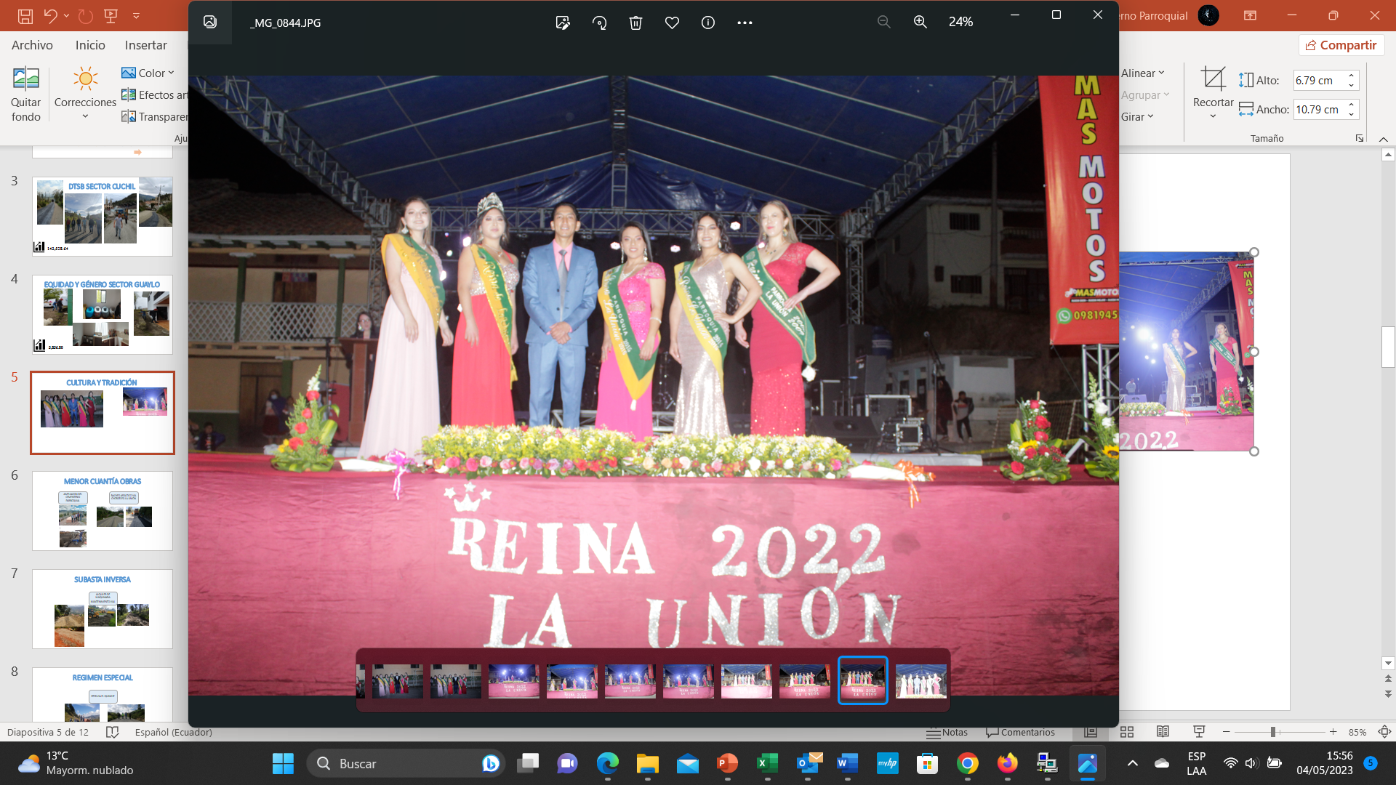
CULTURA Y TRADICIÓN

Slide 6
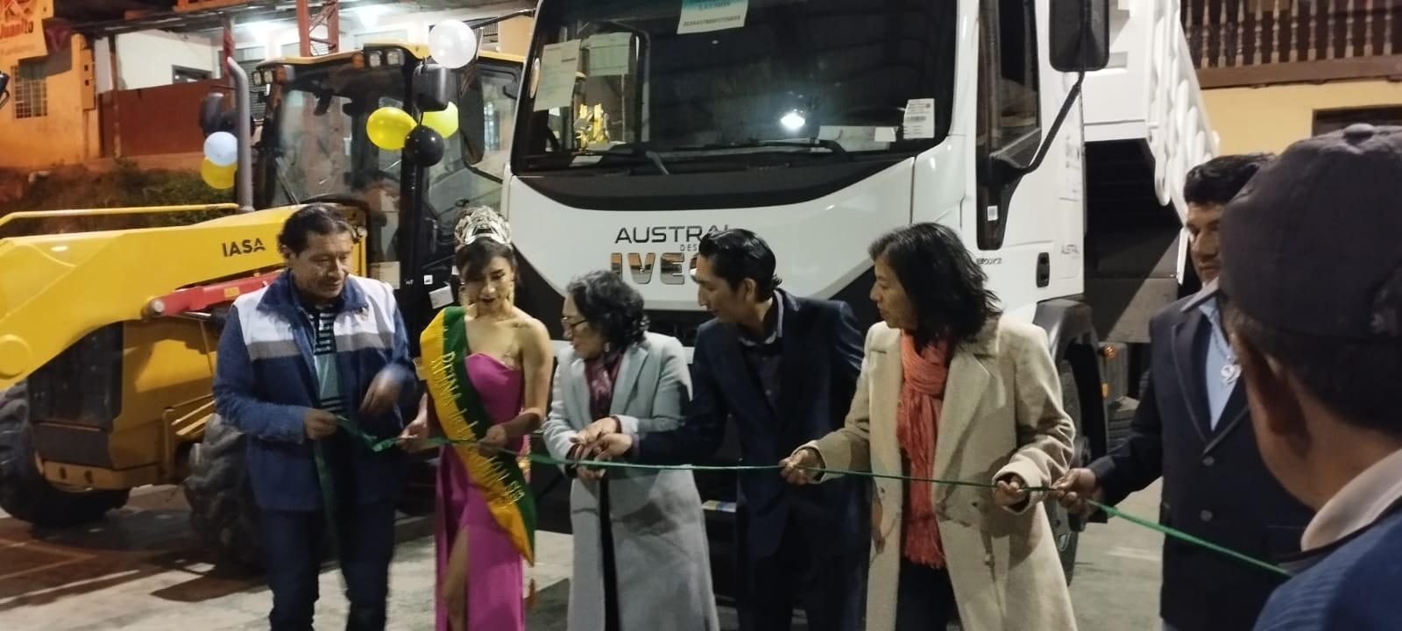
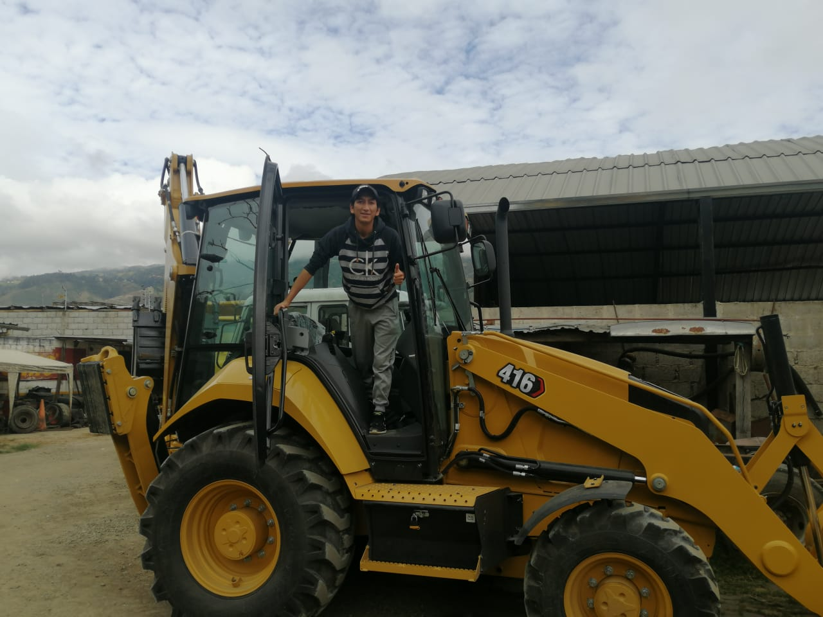
RETROEXCAVADORA Y VOLQUETE

Slide 7
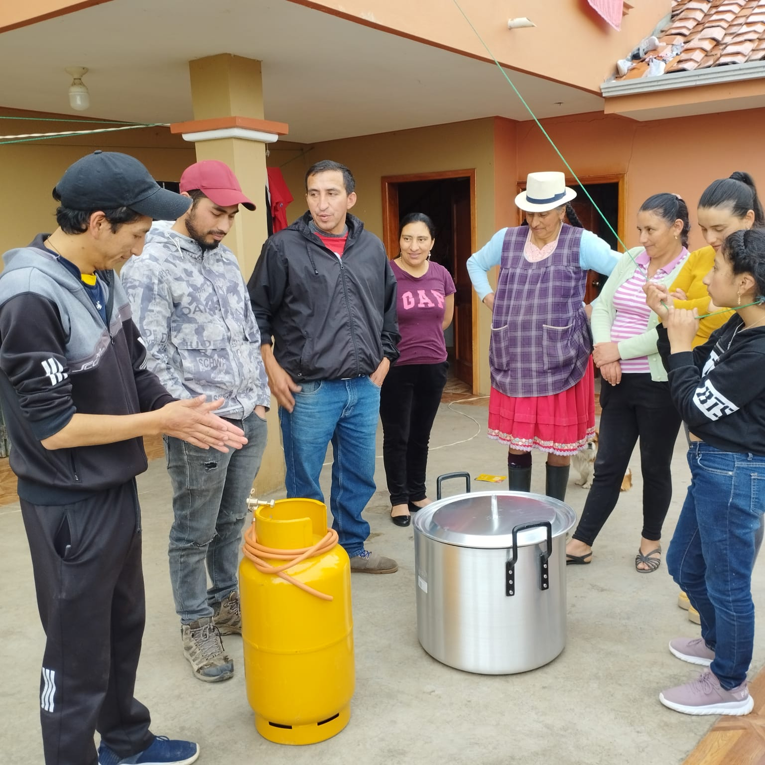
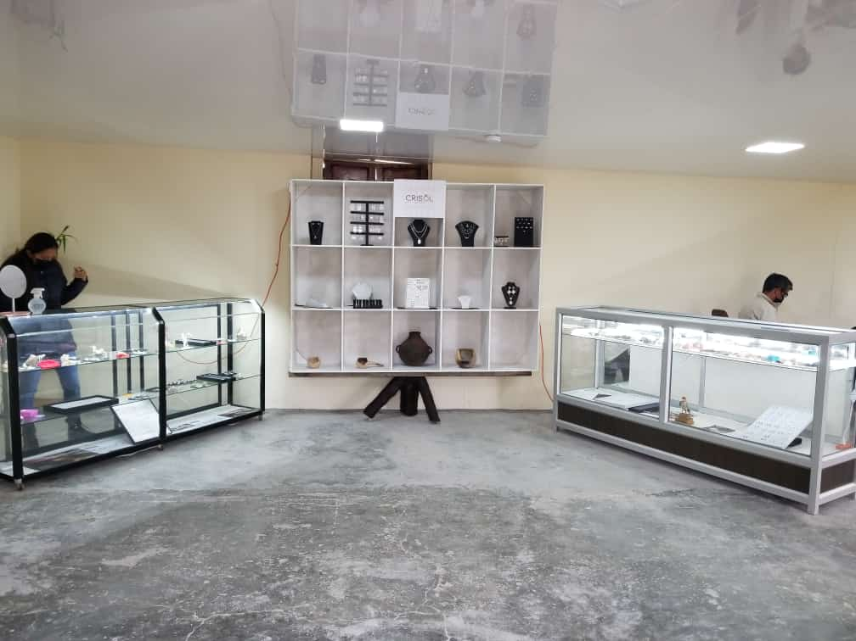
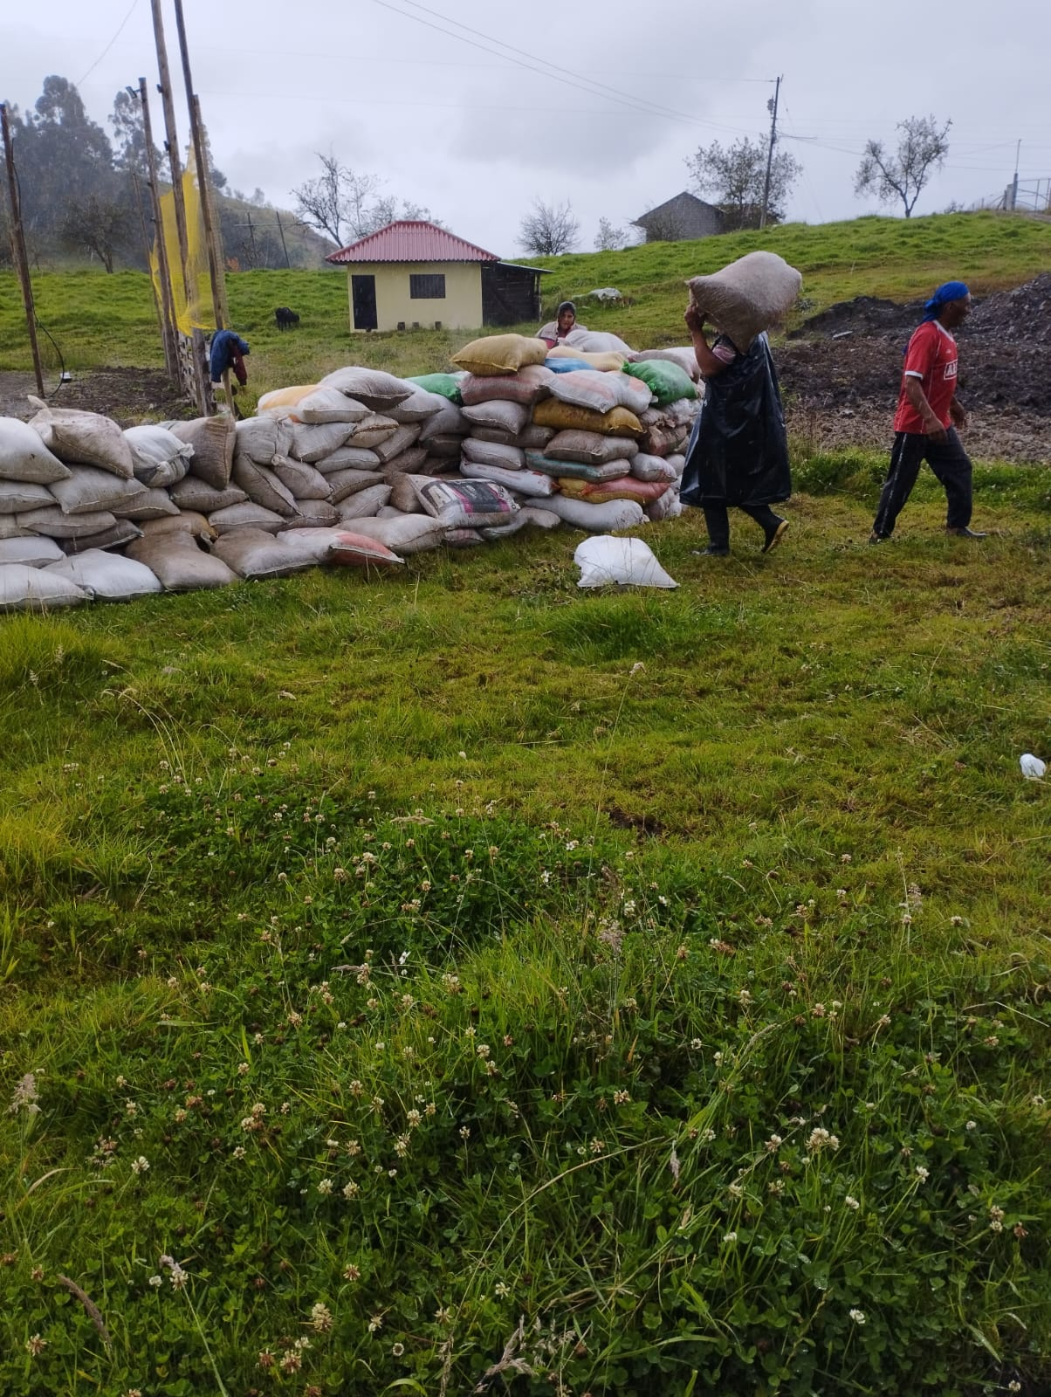
APOYO A LA PRODUCTIVIDAD Y ARTESANOS

Slide 8
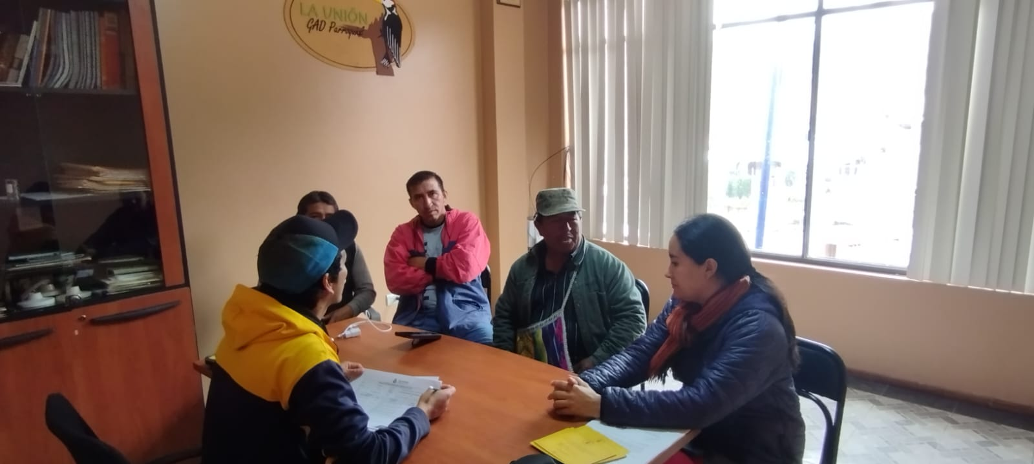
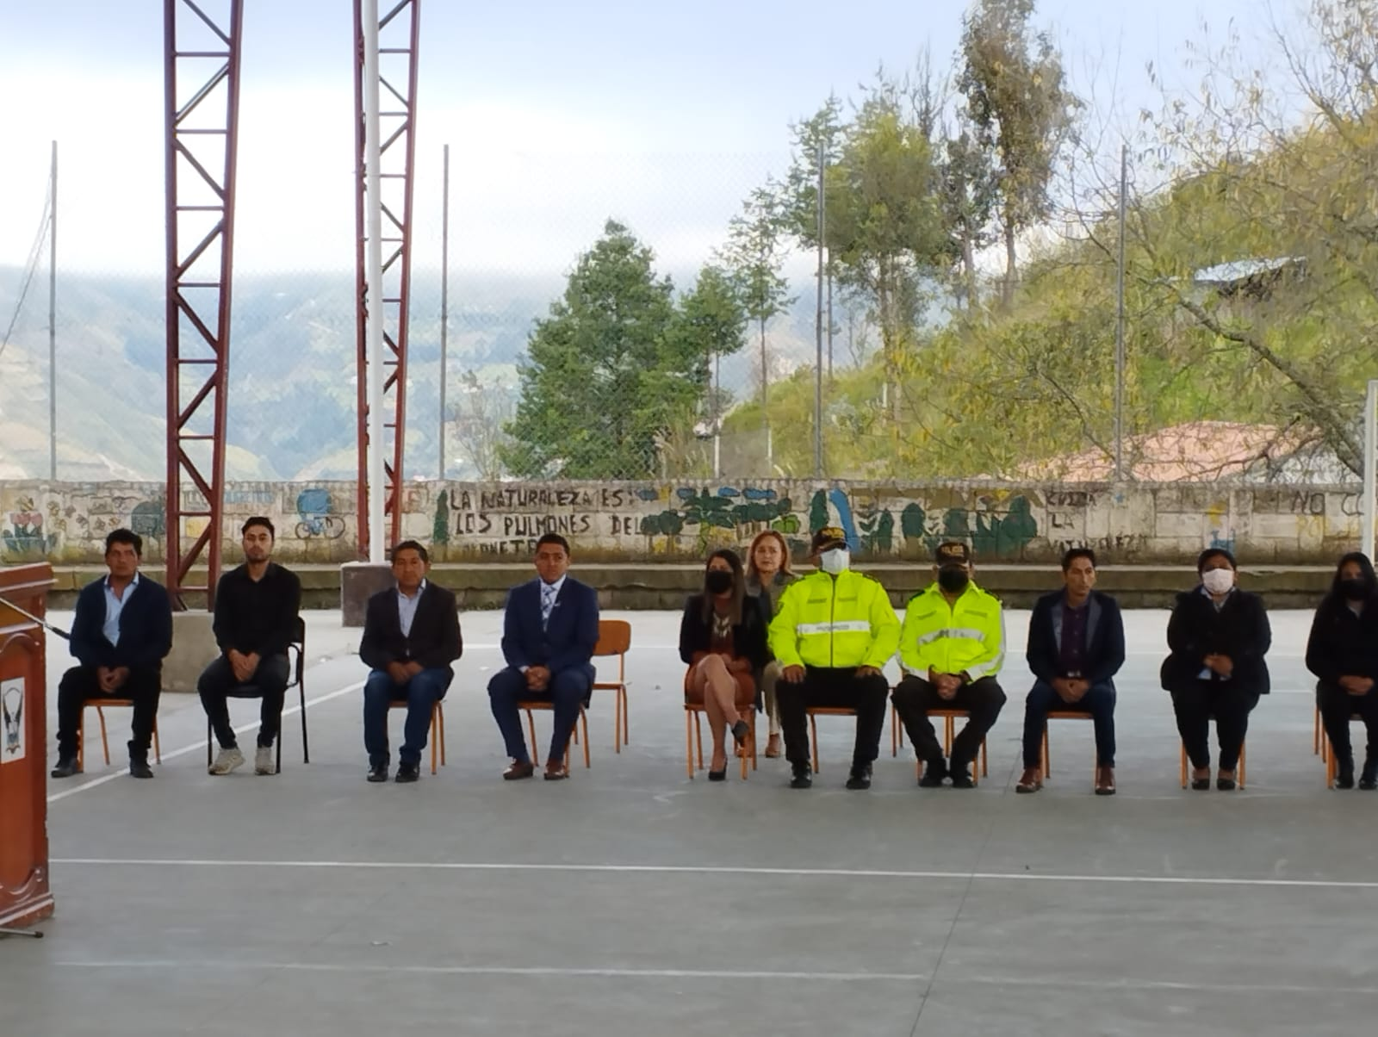
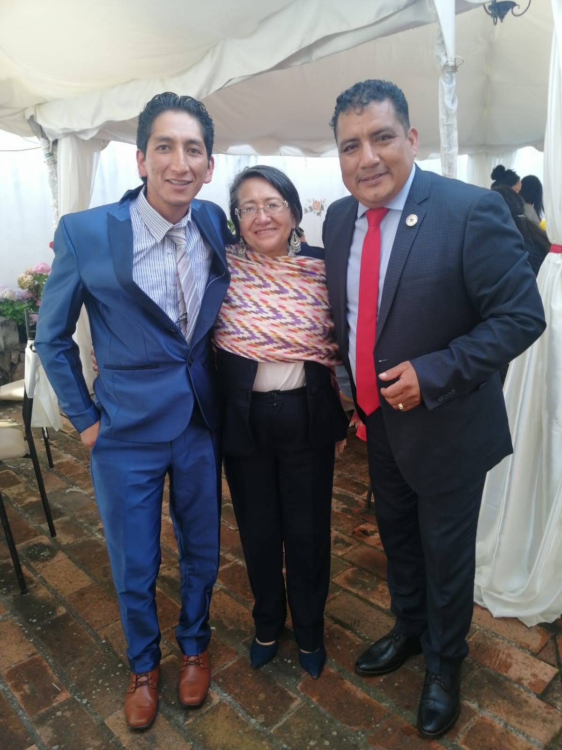
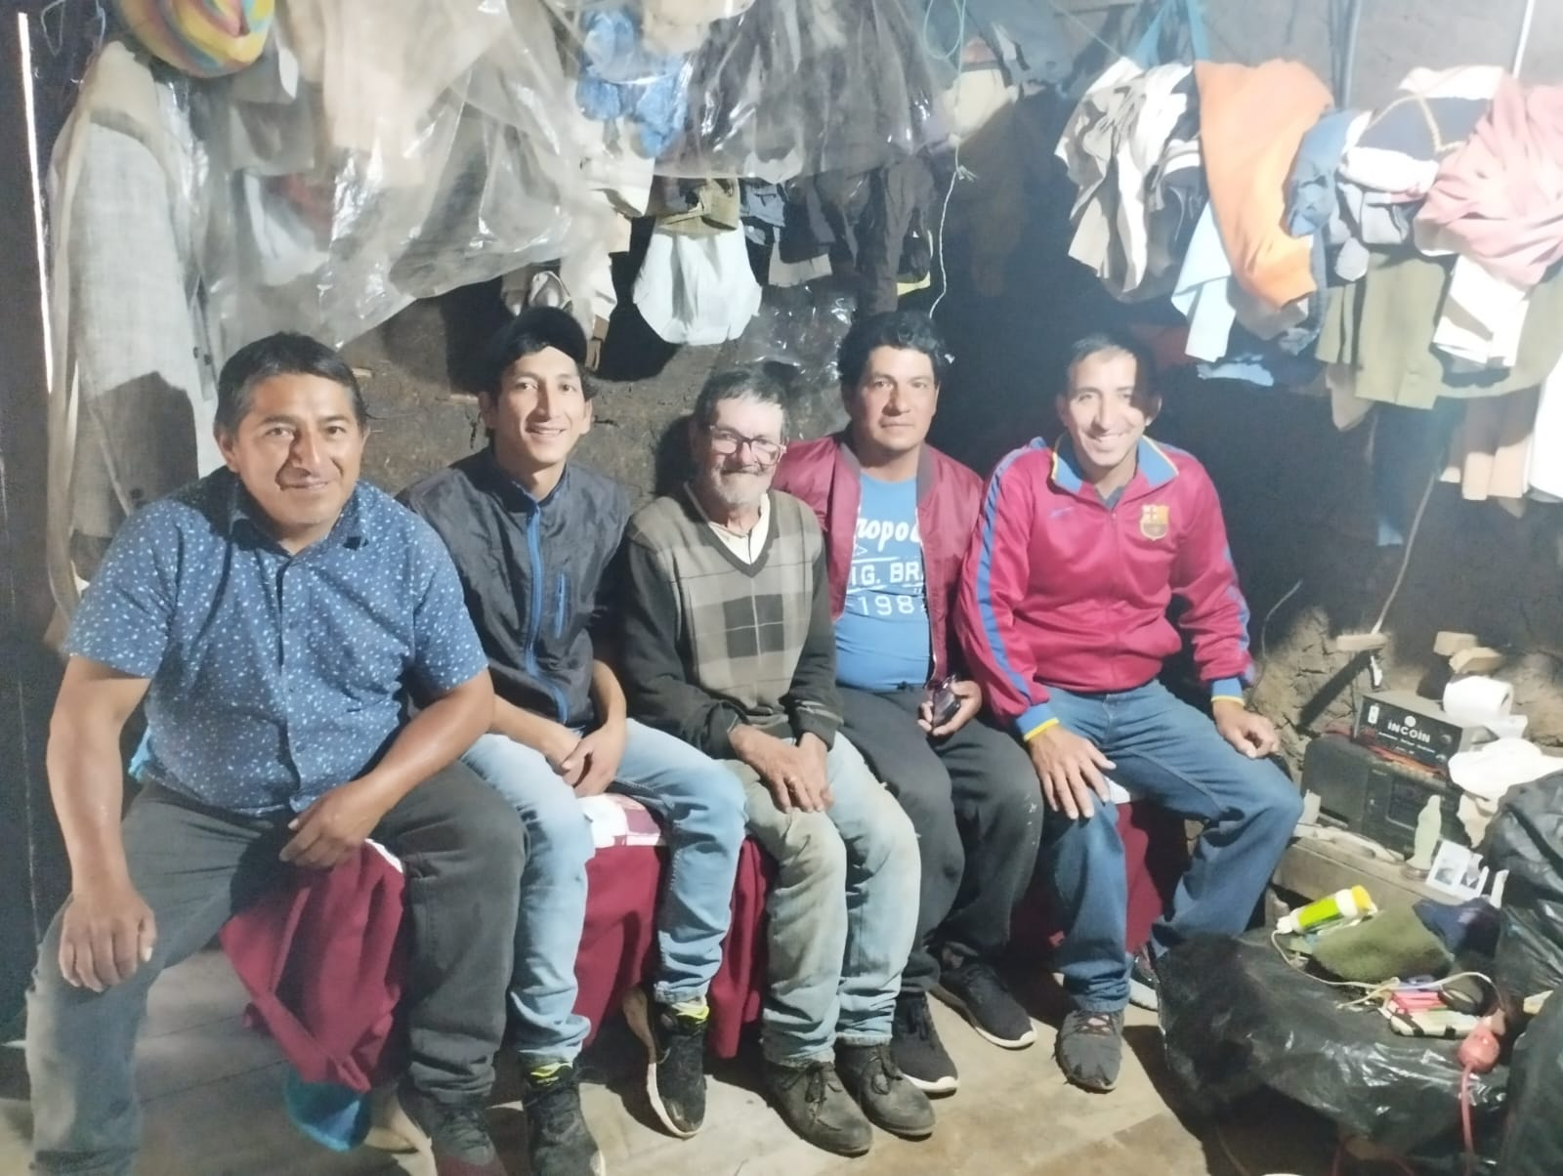
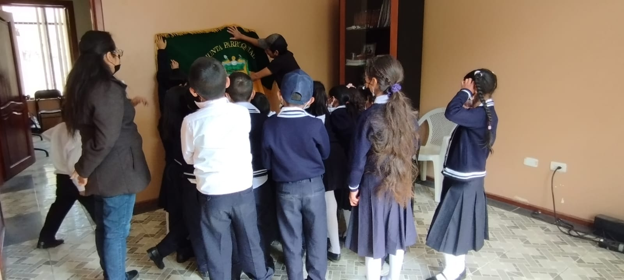
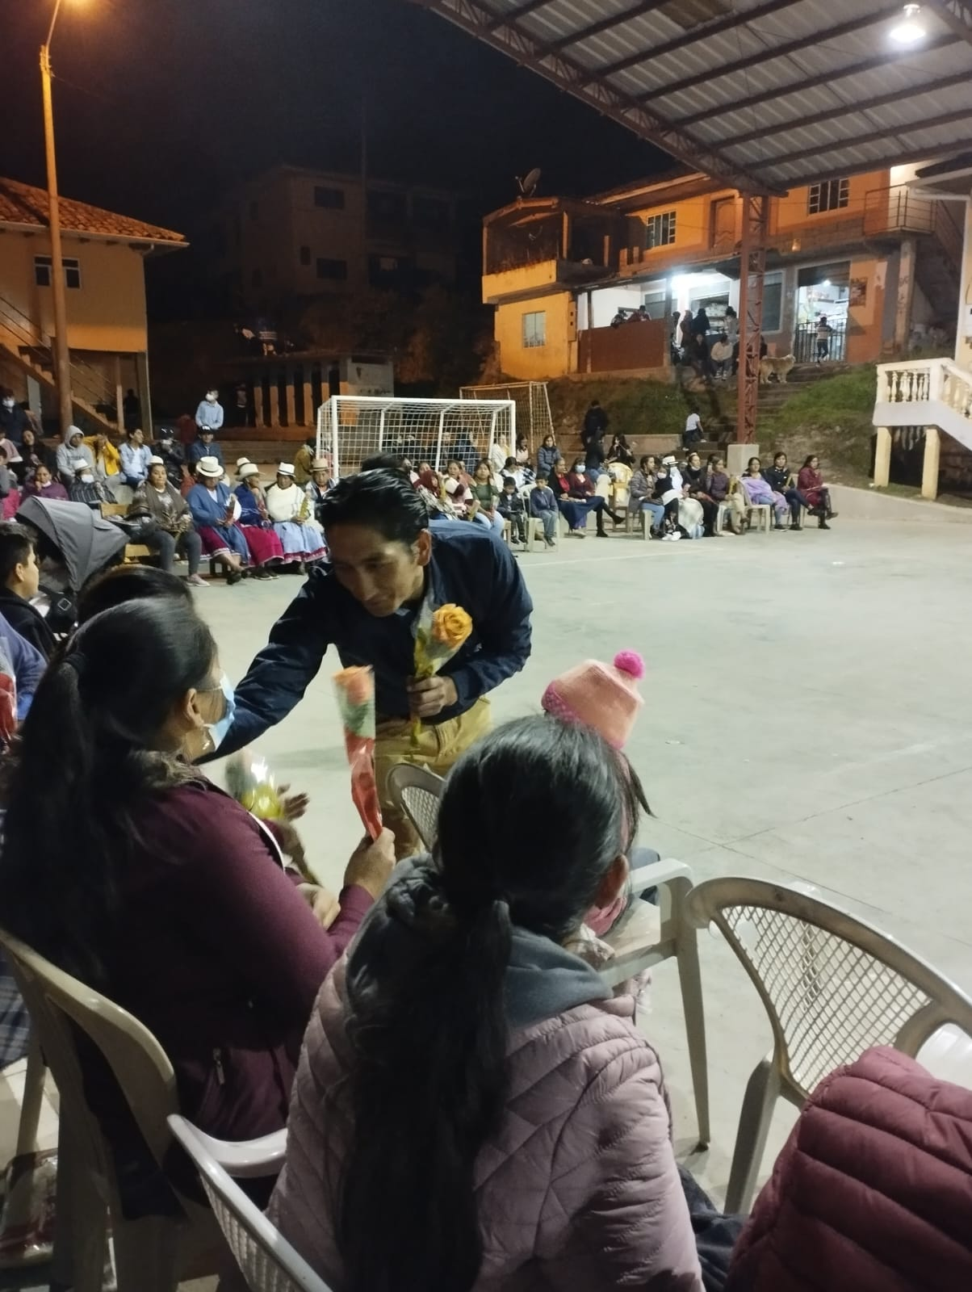
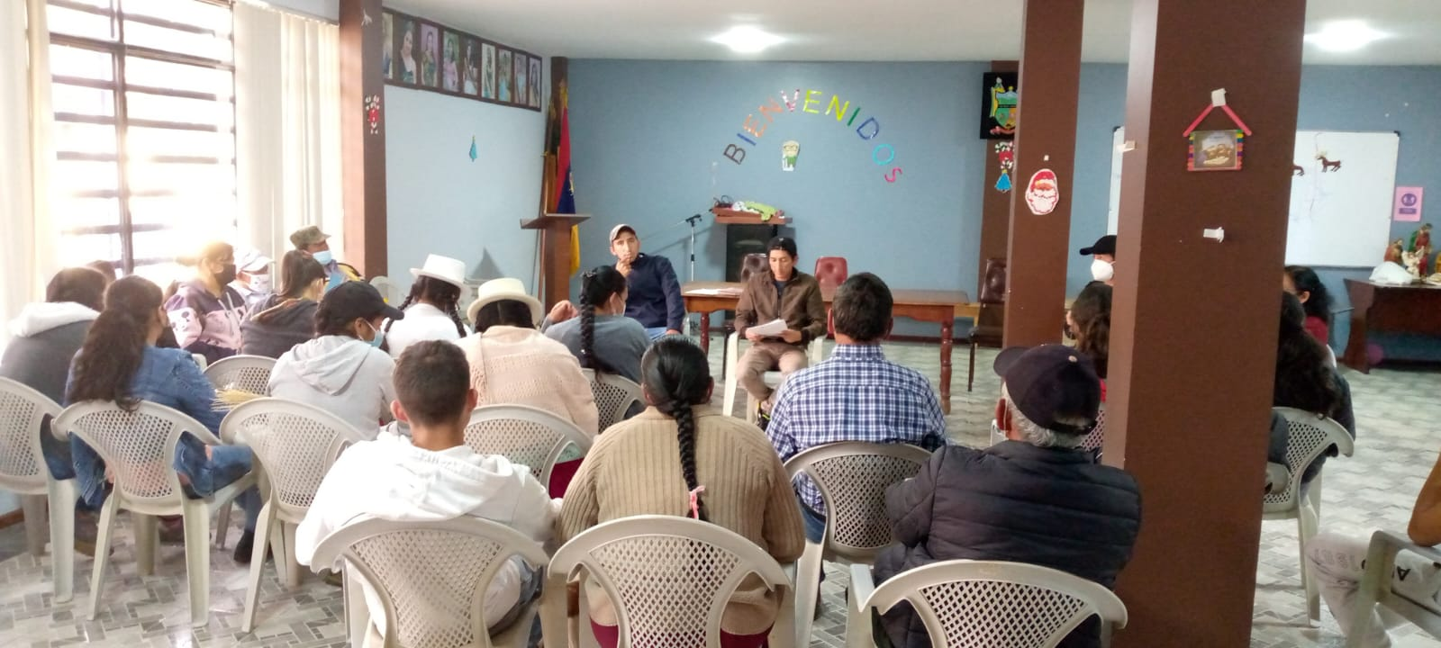
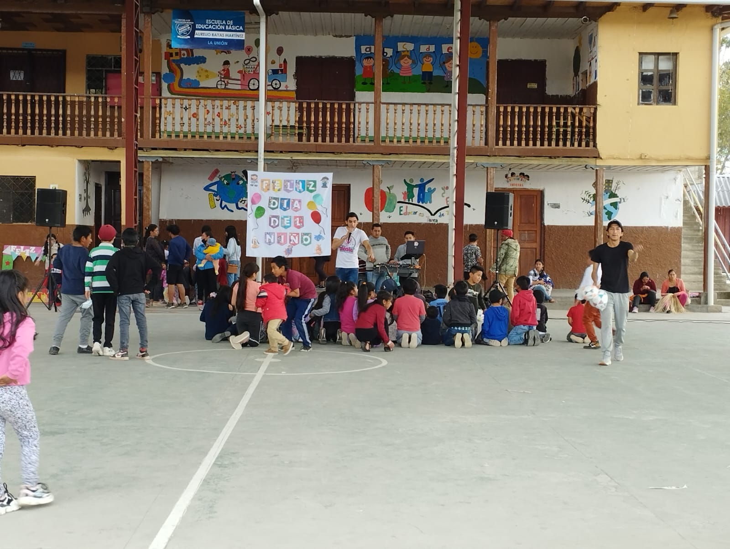

Slide 9
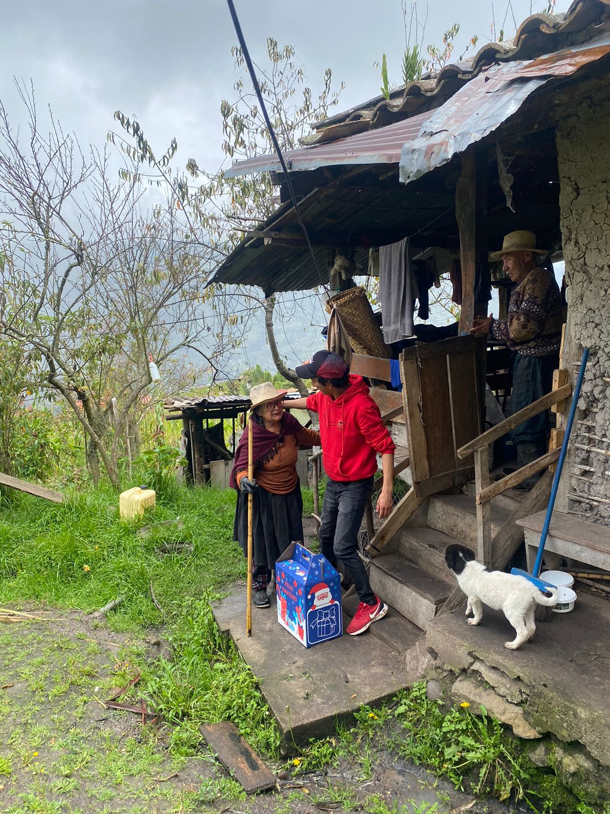
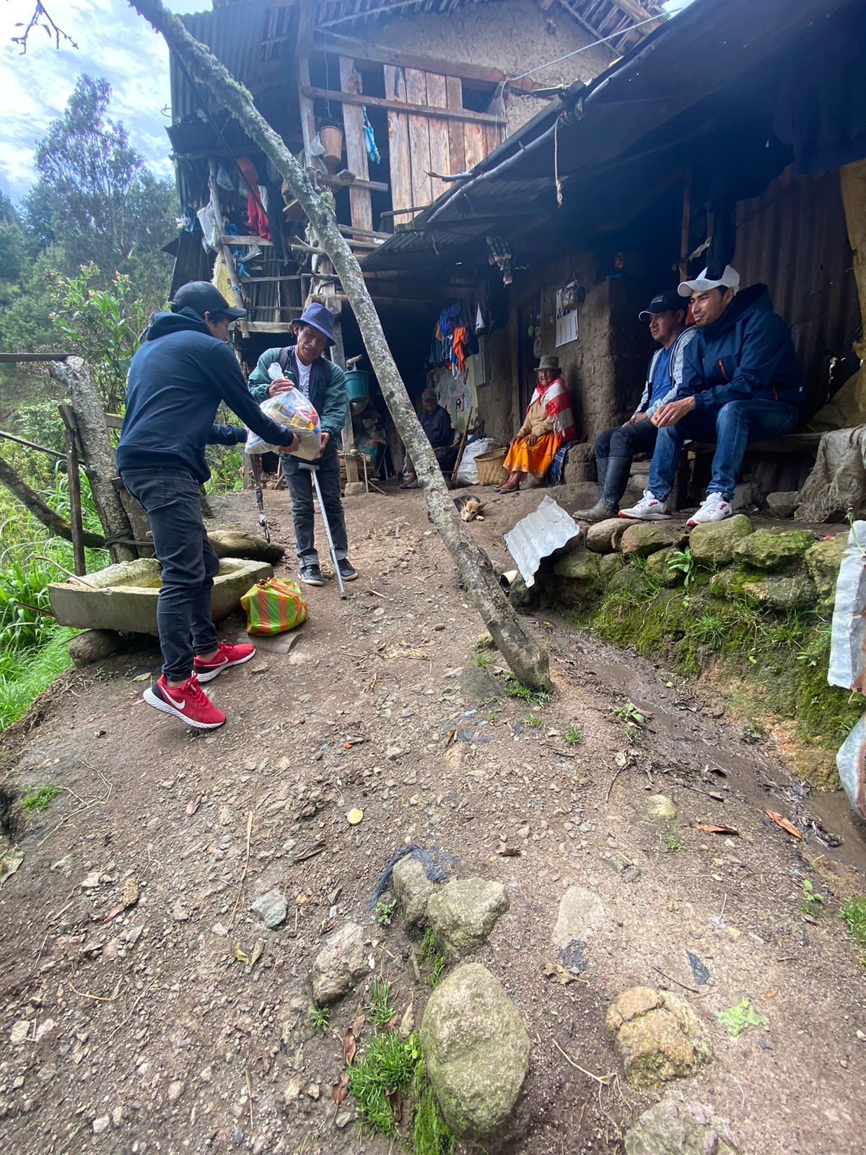
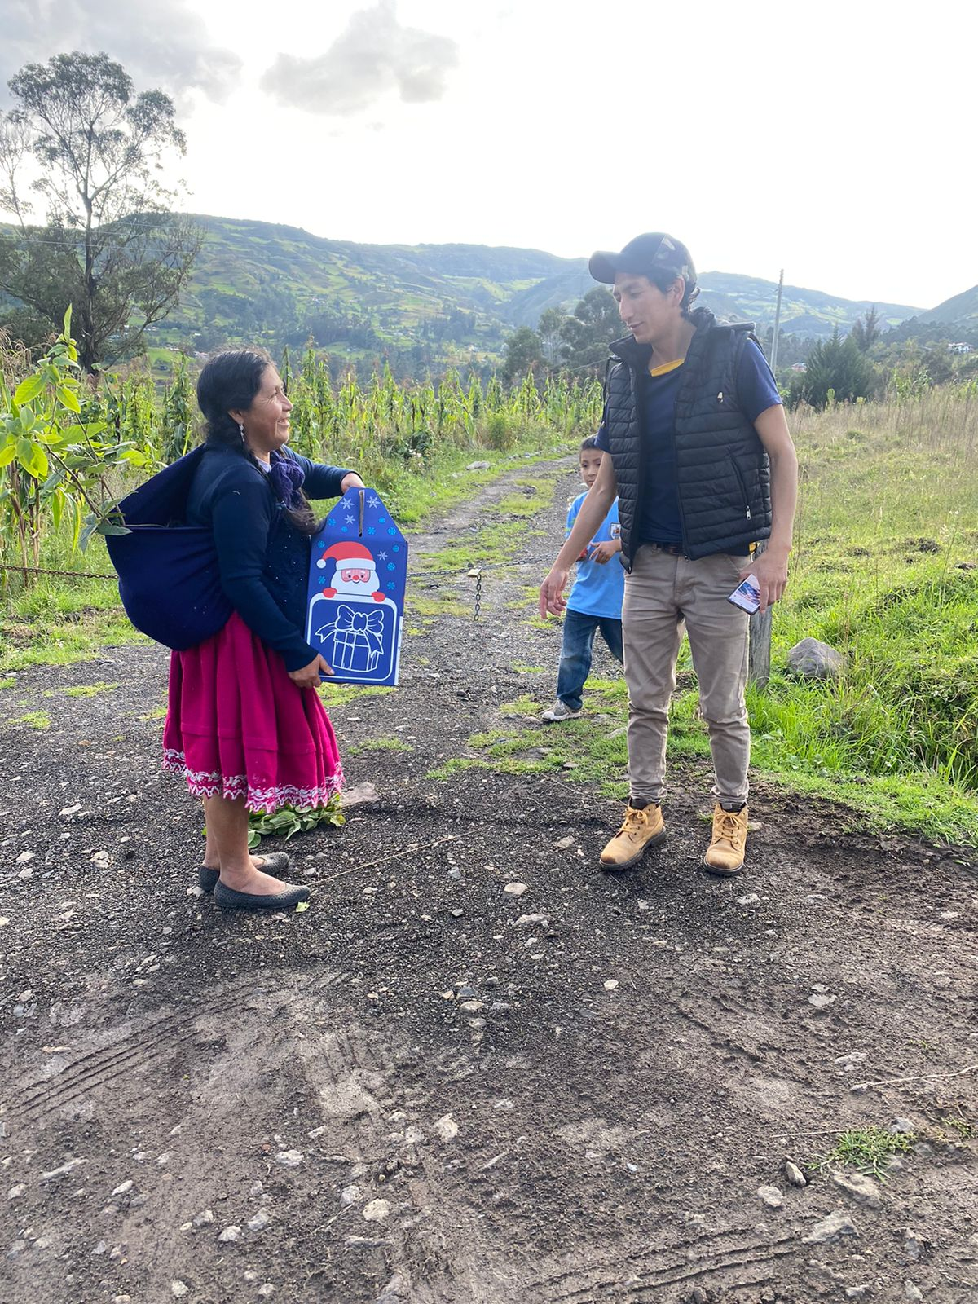

Slide 10
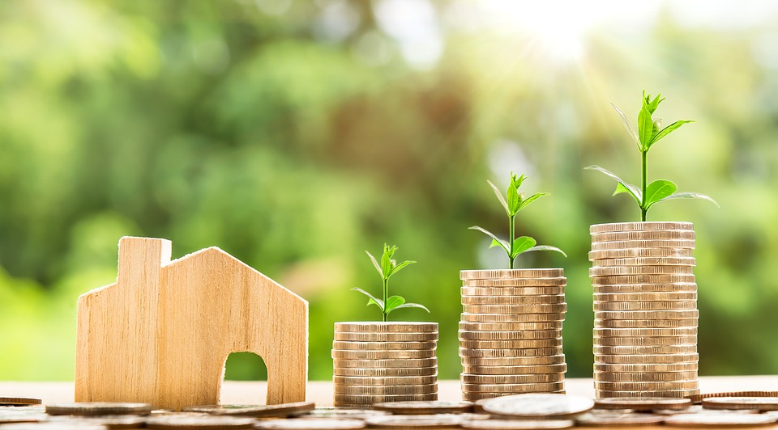

COMISIÓN PLANIFICACIÓN, PRESUPUESTO.
COMISION ECOLOGICO-AMBIENTAL
Sr. Manuel Sigua

Slide 11
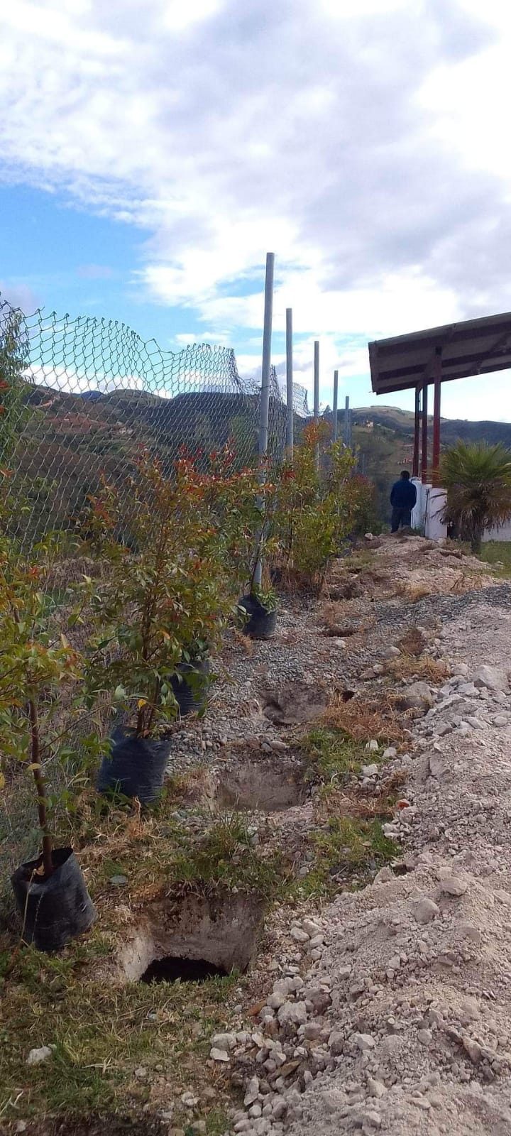
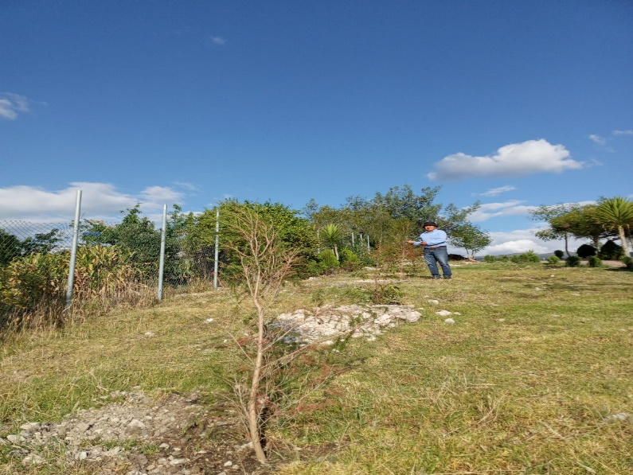
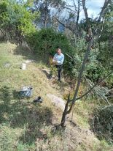
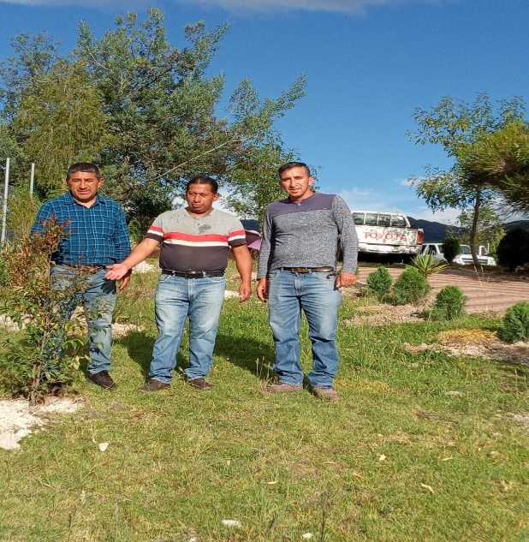
REFORESTACION DE ESPACIOS PUBLICOS
Monto total: 2, 500 $

Slide 12
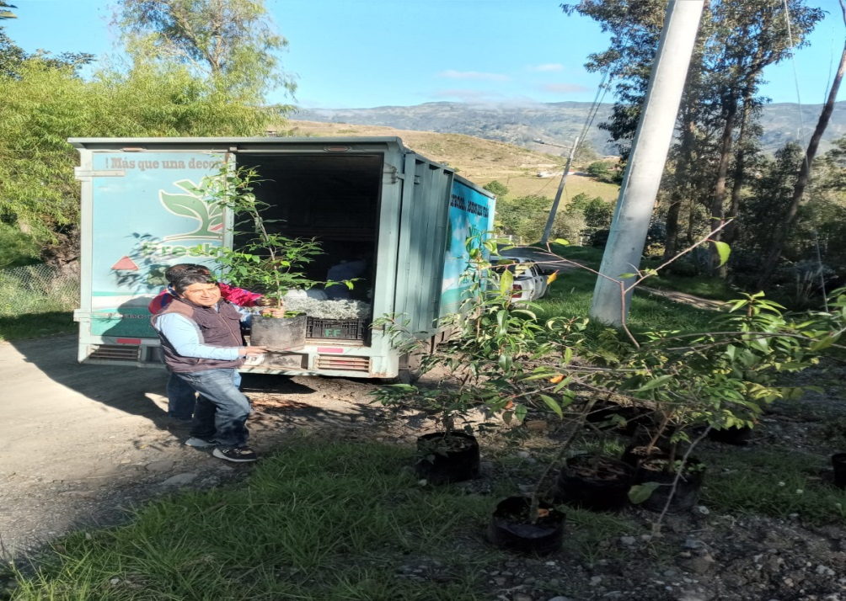
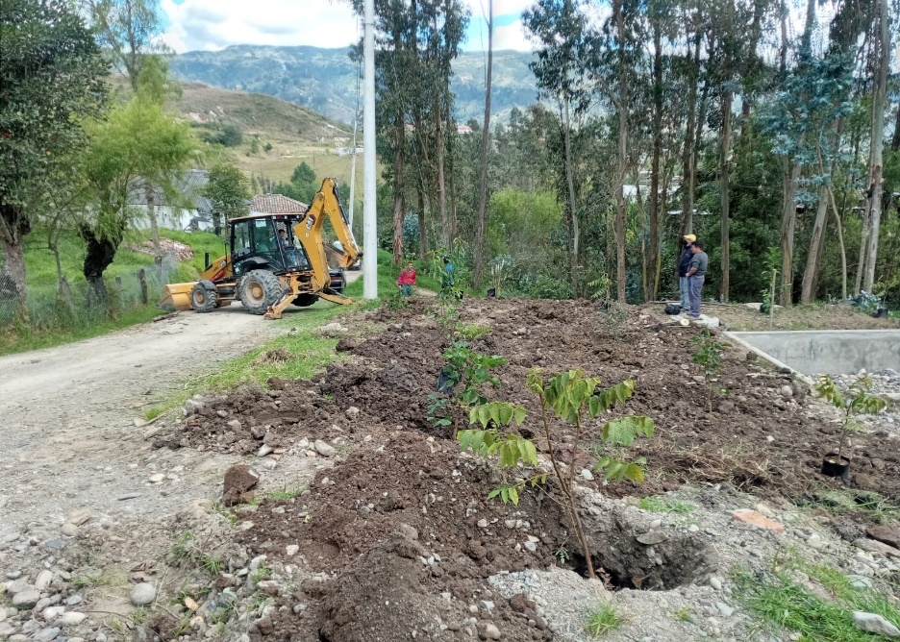
REFORESTACION DE ESPACIOS PUBLICOS
Reforestación y mantenimiento:
Cementerio
Mirador
Alcantarillado de Shabalula sur.

Slide 13
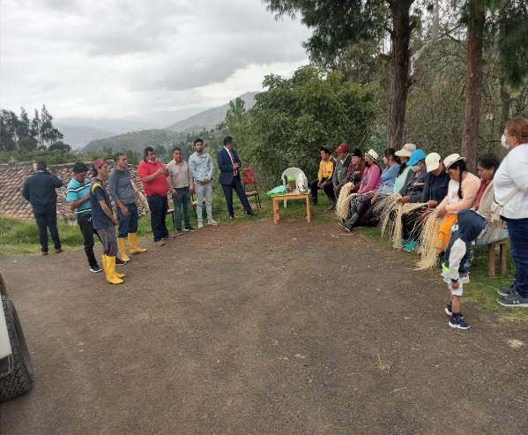
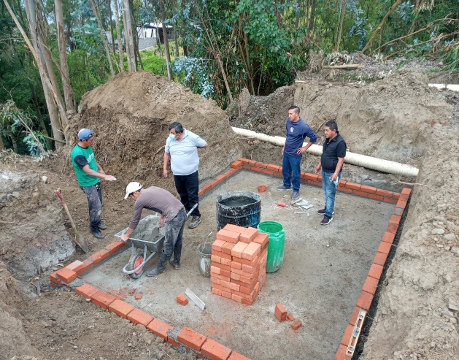
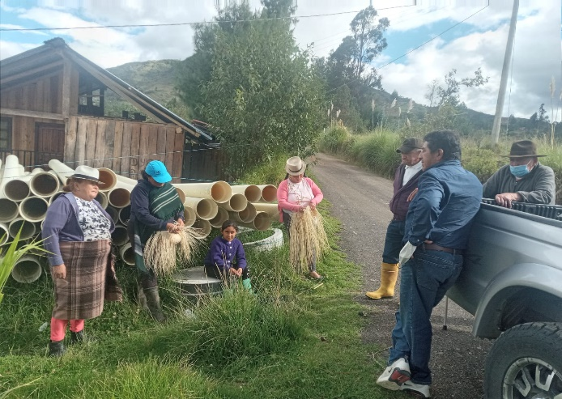
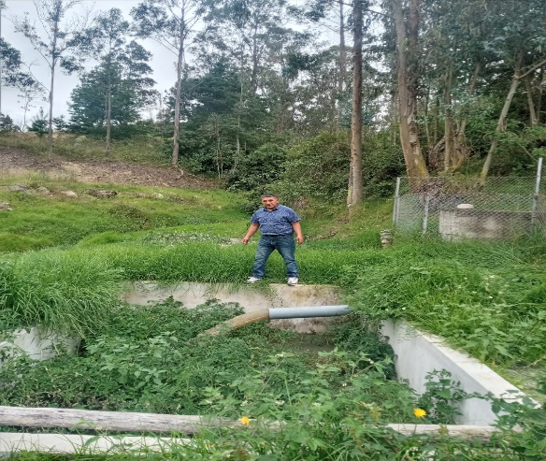
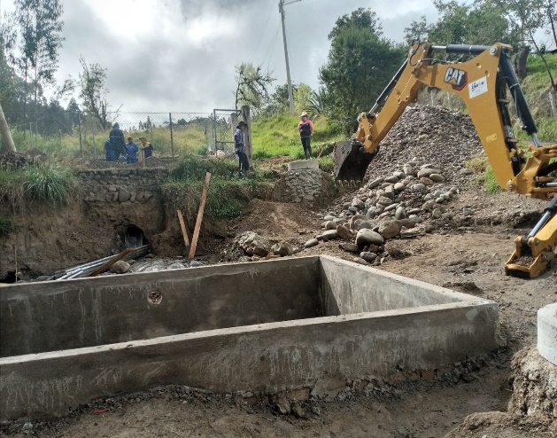
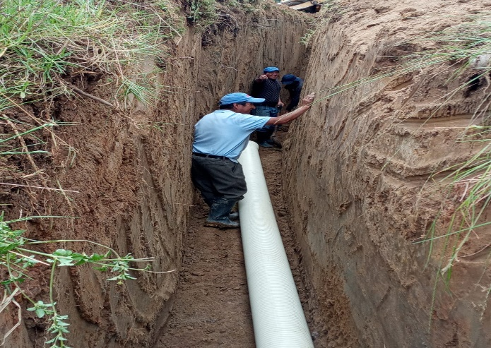
ALCANTARILLADO DE AGUAS RESIDUALES
Sector Shabalula Sur
Sector Shucos, Loma del Sabor
Presupuesto del 2020 del GAD Municipal Chordeleg.
Valor: 29.189,00

Slide 14
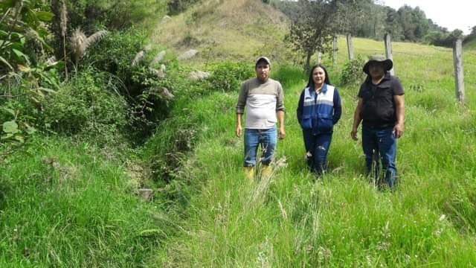
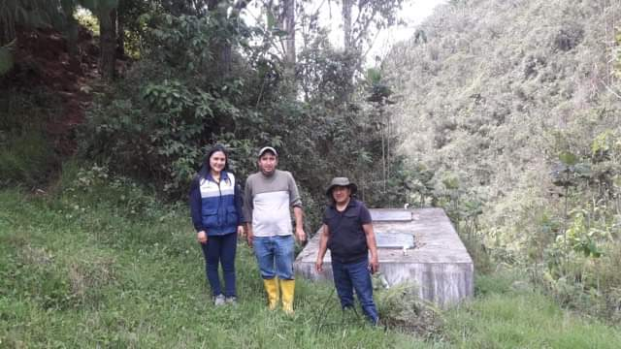
VISITA DE LAS VERTIENTES DE AGUA

Slide 15
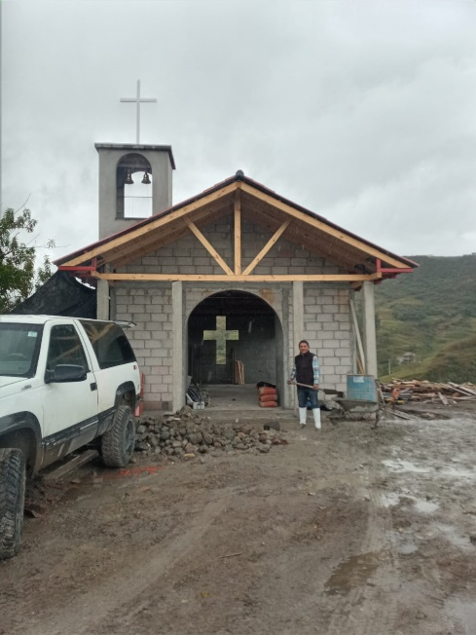
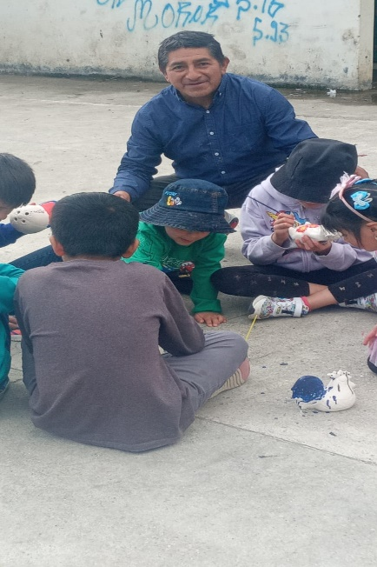
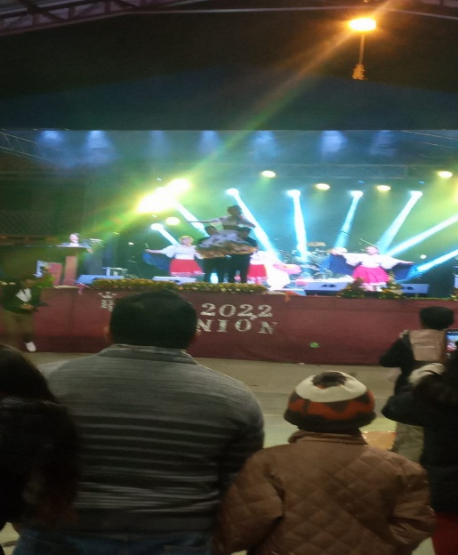
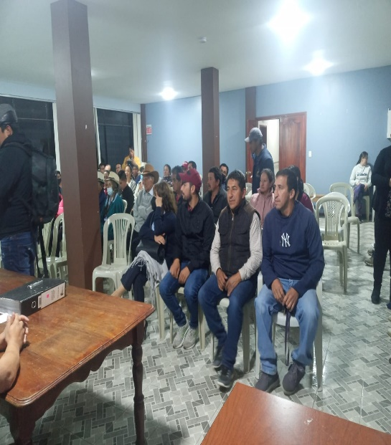
TRABAJO SOCIAL
Trabajamos en conjunto con la ciudadanía y miembros del Gad parroquial en:
Mingas y trabajos
Eventos sociales
Eventos políticos.

Slide 16
He cumplido con todas las obligaciones como manda la ley el de participar en todas las reuniones ordinarias , extraordinarias y como legislador y fiscalizador del GAD Parroquial.

Slide 17
COMISIÓN ASENTAMIENTOS HUMANOS

Slide 18
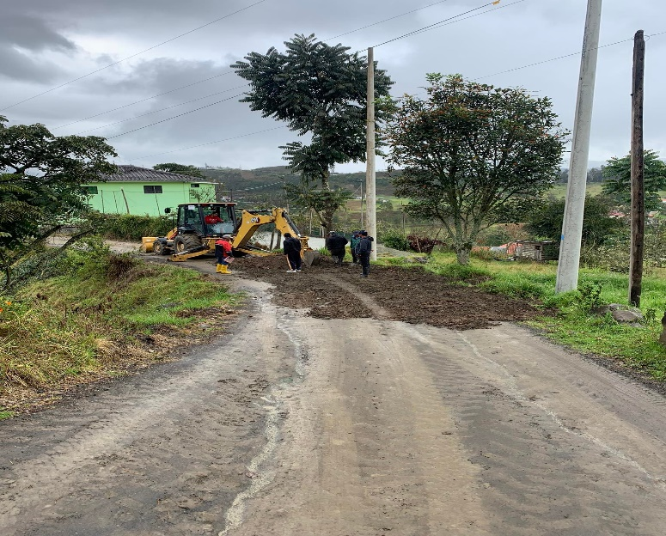
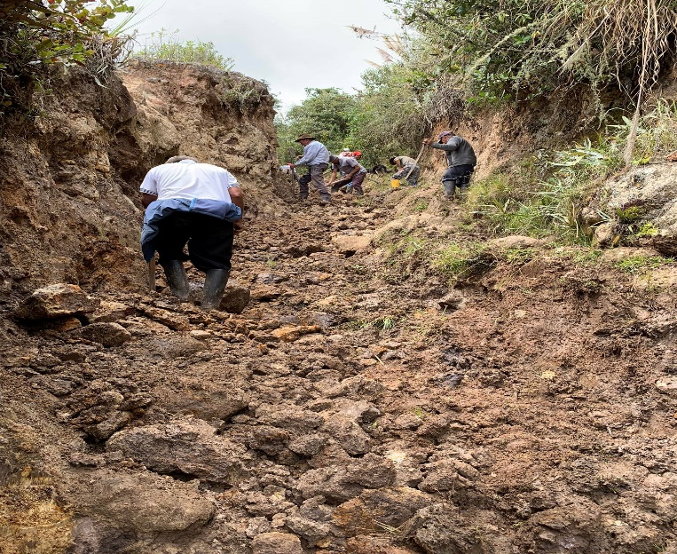
Proyectos Presentados
MANTENIMIENTO VIAL Y CAMINOS VECINALES DE LA PARROQUIA LA UNION 2022
RESCATANDO LA TRADICION DE LA MINGA 2022

Slide 19
EJECUCIÓN DEL PROYECTO VIAL

Slide 20
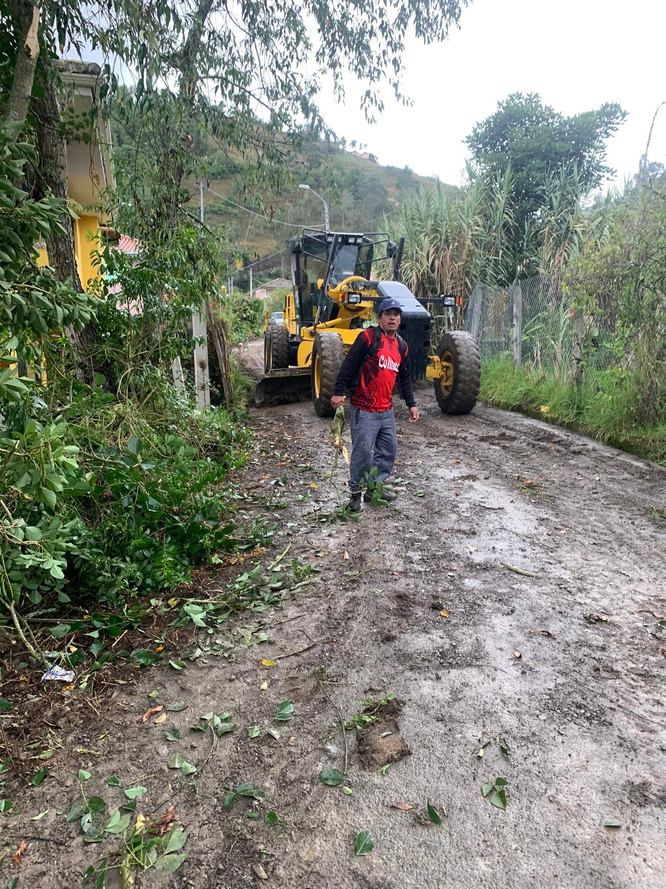
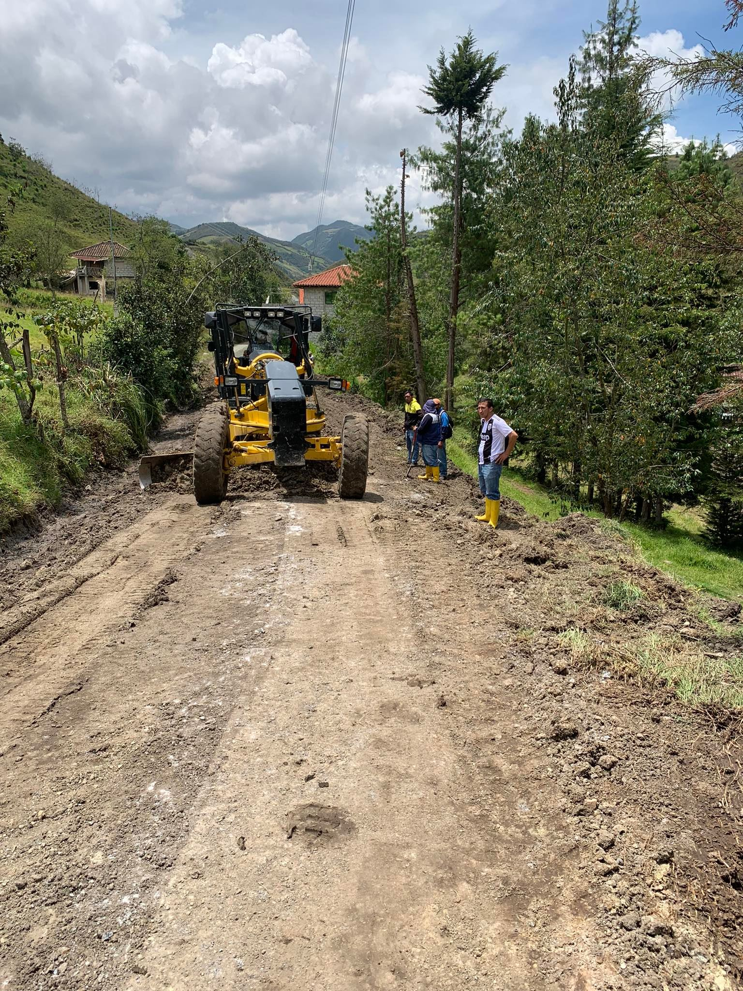

Slide 21



Slide 22



Slide 23
EJECUCION DE LAS MINGAS 2022

Slide 24



Slide 25



Slide 26



Slide 27
APOYO A LAS COMISIONES

Slide 28



Slide 29



Slide 30



Slide 31


Slide 32


COMISIÓN ECONÓMICA PRODUCTIVA Y ESPACIOS PÚBLICOS

Slide 33

Socialización con los presidentes de las asociaciones sobre una deuda que se tenia que pagar con Agro Azuay para poder entregar los proyectos que son gestionados de parte del GAD Parroquial.

Slide 34



PROYECTO FOMENTO A LA PRODUCTIVIDAD 2022
Se entregó a las asociaciones insumos agrícolas y abono

Slide 35
PROYECTOS DE ALCANTARILLADOS
En los sectores de Zhabalula Sur, Zhabalula norte con sus respectivos pozos de secado, los trabajos se realizaron con el apoyo del GAD Municipal.
Conjuntamente con el compañero Manuel Sigua se gestiono al GAD municipal el nuevo proyecto de alcantarillado de la loma del Sabor
.

Slide 36









Slide 37

PROYECTO FORTALECIMIENTO A LOS PEQUENOS PRODUCTORES CON RECURSOS DEL PRESUPUESTO PARTICIPATIVO 2020

Slide 38



Se ha trabajado con las diferentes asociaciones

Slide 39





Limpieza y recolección de basura en vías y espacios públicos

Slide 40
He cumplido con todas las obligaciones como manda la ley el de participar en todas las reuniones ordinarias y extraordinarias y como legislador y fiscalizador del GAD Parroquial.

Slide 41
RENDICION DE CUENTAS 2022
COMISION ECONOMICA PRODUCTIVA Y ESPACIOS PUBLICOS

Slide 42
Socialización con los presidentes de las asociaciones sobre una deuda que se tenia que pagar con Agro Azuay para poder entregar los proyectos que son gestionados de parte del GAD Parroquial.

Slide 43
PROYECTO FOMENTO A LA PRODUCTIVIDAD 2022
Se entrego a las asociaciones insumos agrícolas y abono

Slide 44
PROYECTOS DE ALCANTARILLADOS
En los sectores de Zhabalula Sur, Zhabalula norte con sus respectivos pozos de secado, los trabajos se realizaron con el apoyo del GAD Municipal.
Conjuntamente con el compañero Manuel Sigua se gestiono al GAD municipal el nuevo proyecto de alcantarillado de la loma del Sabor
.

Slide 46
PROYECTO FORTALECIMIENTO A LOS PEQUENOS PRODUCTORES CON RECURSOS DEL PRESUPUESTO PARTICIPATIVO 2020

Slide 47
Se ha trabajado con las diferentes asociaciones

Slide 48
Limpieza y recolección de basura en vías y espacios públicos

Slide 49
He cumplido con todas las obligaciones como manda la ley el de participar en todas las reuniones ordinarias y extraordinarias y como legislador y fiscalizador del GAD Parroquial.

Slide 50
.
SR.MIGUEL ANGEL CABRERA
VICEPRESIDENTE DEL GAD PARROQUIAL LA UNION
COMISIÓN SOCIO CULTURAL

Slide 51





TRABAJO EN LA COMISIÓN, CUMPLIMIENTO DELEGACIONES.

Slide 52





Slide 53
PRESENTACIÓN DE PROYECTOS
1. PROYECTO DE FOMENTO A LA CULTURA Y TRADICIÓN.
En el cual se dividió en tres eventos
carnavales la Unión 2022
procesión del señor de los milagros en el sector de Allpapana
fin de año en la parroquia la unión.

Slide 54



carnavales La Unión 2022

Slide 55




procesión del señor de los milagros en el sector de Allpapana

Slide 56

fin de año en la parroquia la Unión.

Slide 57
2. PROYECTO DE CELEBREMOS Y APRENDAMOS JUNTOS
En el cual se dividió en tres eventos
Se realiza el programa en conmemoración del día del niño en la parroquia la unión.
Se realiza el programa de las colonias vacacionales en la parroquia la unión.
El día de la madre en la parroquia la unión.

Slide 58






Se realiza el programa en conmemoración del día del niño en la parroquia la unión

Slide 59









Se realiza el programa de las colonias vacacionales en la parroquia la unión

Slide 60






El día de la madre en la parroquia la unión

Slide 61




3. “PROYECTO DE CULTURA Y TRADICIÓN POR LOS 30 AÑOS DE ANVERSARIO DE PARROQUIALIZACIÓN LA UNIÓN 2022”.

Slide 62







Slide 63






Apoyo en el trabajo a las diferentes comisiones

Slide 64
Se fiscaliza los proyectos entregados dando seguimiento a los mismos y evidenciando su cumplimiento, así también se entrega oficios y se gestiona premios para los diferentes eventos realizados en la parroquia.
Asisto a las sesiones ordinarias y extraordinarias en el GAD Parroquial participando e interviniendo en cada una de ellas con voz y voto, así también participo de las sesiones con la ciudadanía cuando se han realizado.

Slide 65
GRACIAS POR SU ATENCIÓN

